Slide 2
Nêu được số dân và so sánh được quy mô dân số Việt Nam với một số nước trong khu vực Đông Nam Á
Nhận xét được sự gia tang dân số ở Việt Nam và một số hậu quả do gia tăng dân số nhanh và phân bố dân cư chưa hợp lí ở Việt Nam, có sử dụng tranh ảnh, biểu đồ hoặc bảng số liệu
Kể được tên một số dân tộc ở Việt Nam và kể lại được một số câu chuyện về tình đoàn kết của cộng đồng các dân tộc Việt Nam.
Bày tỏ được thái độ tôn trọng đối với sự đa dạng văn hoá của các dân tộc Việt Nam.

Slide 4
Hoạt động 1:
Tìm hiểu về dân số

Slide 5
Hoạt động 2:
Tìm hiểu về gia tăng dân số

Slide 6
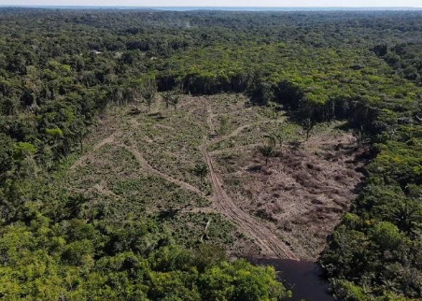
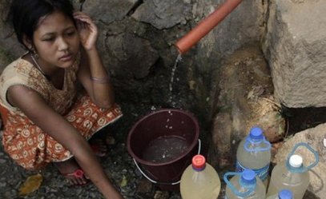
Tác động của dân số đến kinh tế – xã hội và môi trường ở nước ta
Phá rừng
Thiếu nước sạch

Slide 7
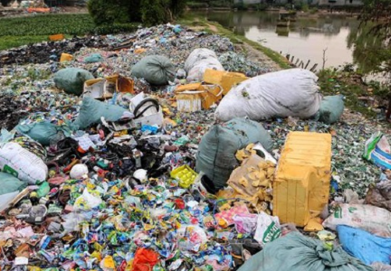
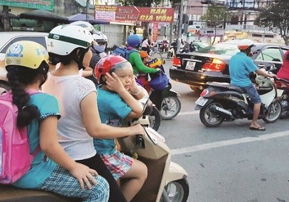
Tác động của dân số đến kinh tế – xã hội và môi trường ở nước ta
Ô nhiễm môi trường
Ô nhiễm tiếng ồn

Slide 8
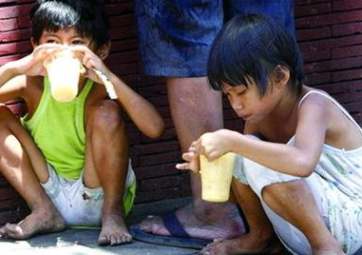
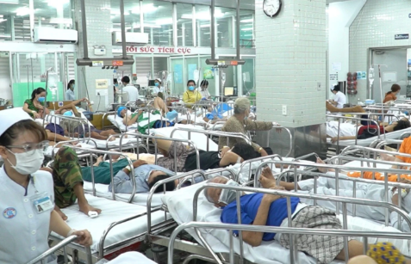
Tác động của dân số đến kinh tế – xã hội và môi trường ở nước ta
Thiếu lương thực
Dịch bệnh

